Slide 1
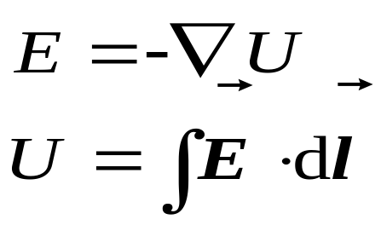


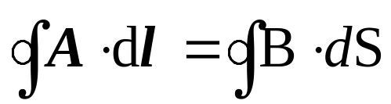
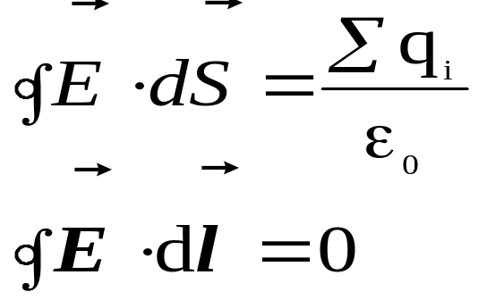
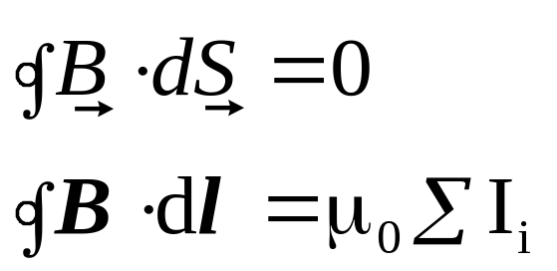
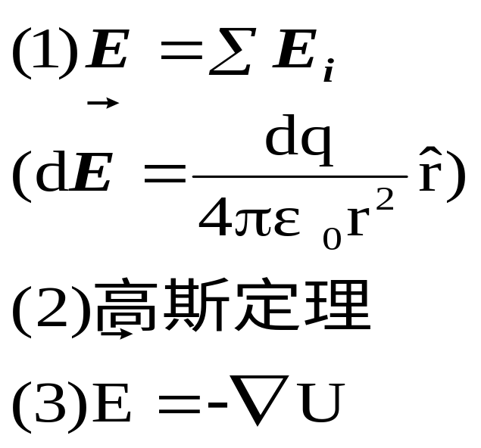
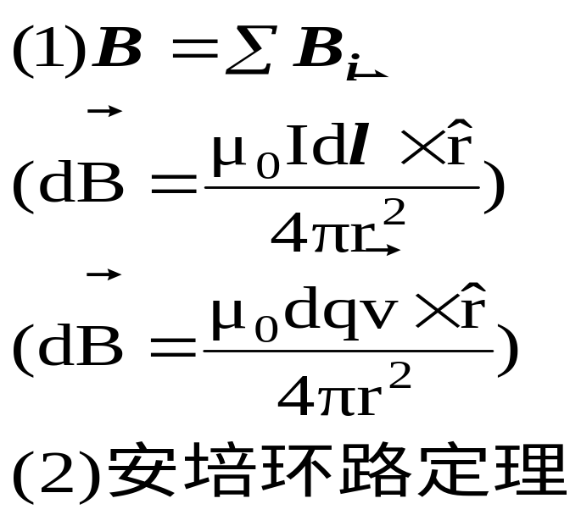
静电场
恒磁场
场的描述
场的性质
场量的计算

Slide 2
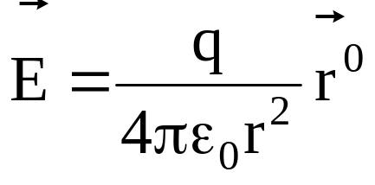
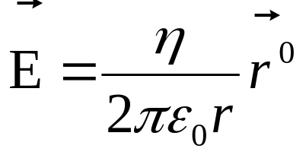
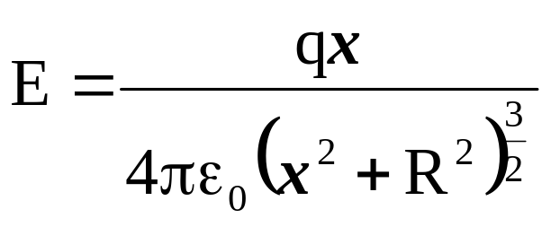
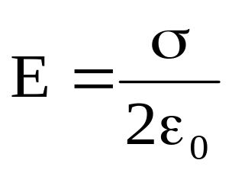
1）点电荷：
2）无限长带电直线
3）带电圆环(轴线)
4）无限大的带电平板

Slide 3
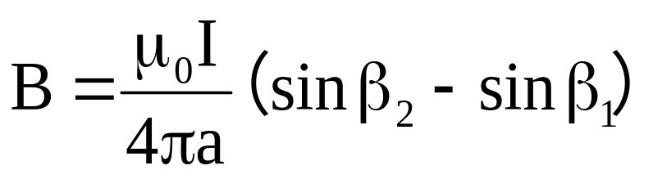

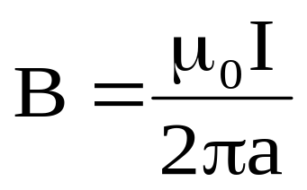





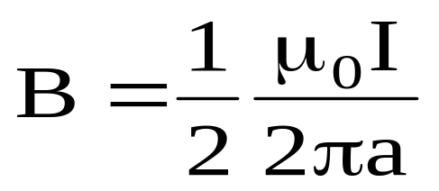


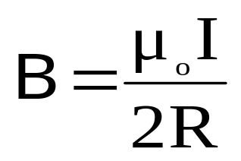


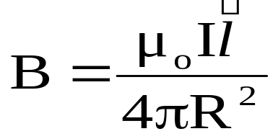
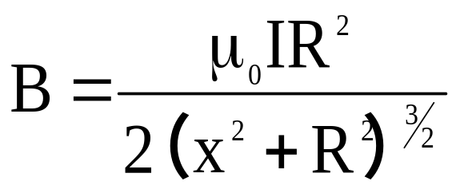
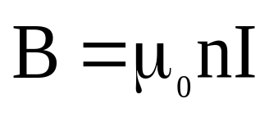
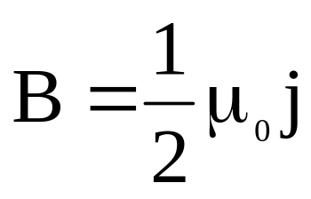
——无限长
+
P
半无限长
——圆心
*
——圆弧中心
无限长螺线管
无限大通电平板

Slide 4










r
σ
S

Slide 5
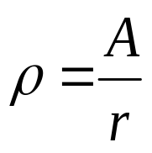
例1、已知半个无限长均匀带电圆柱面R、σ，求轴线上任一点的电场强度。
例2、已知半径为R的带电球体 ，求该带电的电场分布，并画出E~r曲线。
R

Slide 6
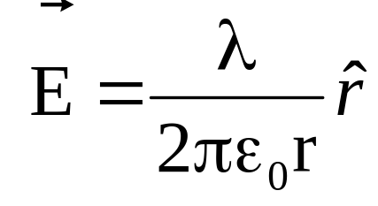
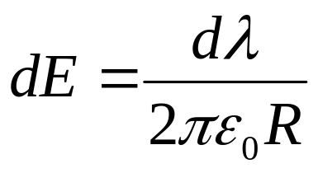
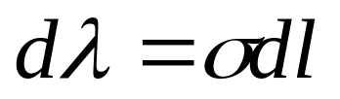

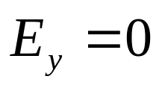
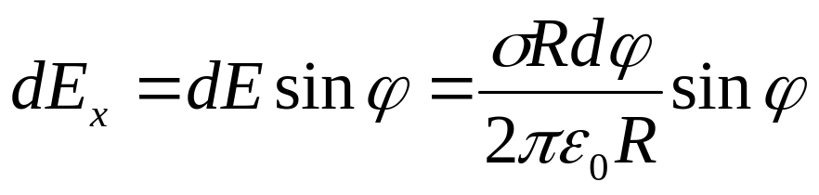
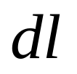
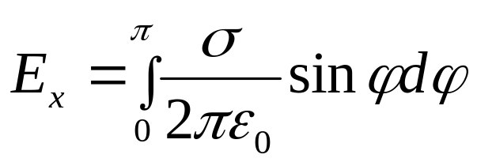
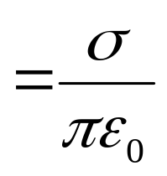

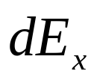


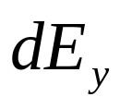
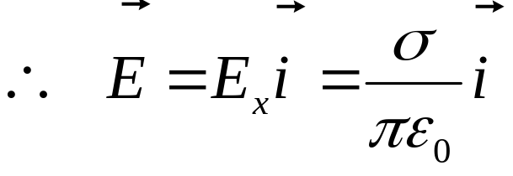
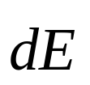
例1、已知半个无限长均匀带电圆柱面R、σ，求轴线上任一点的电场强度。
R
解：
根据对称性分析：
y

Slide 7

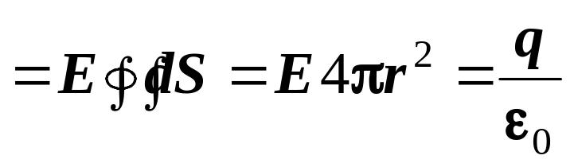
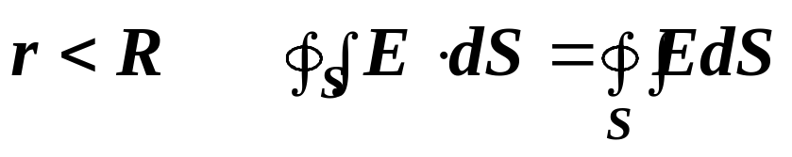
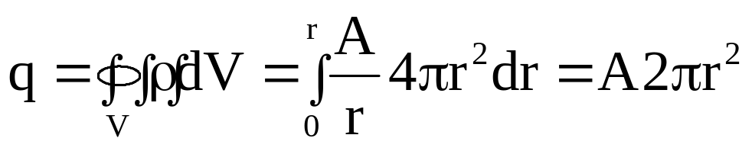
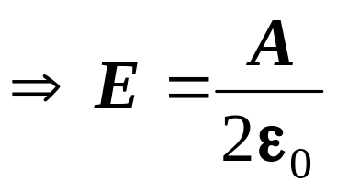
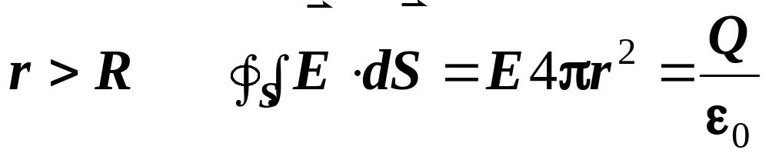


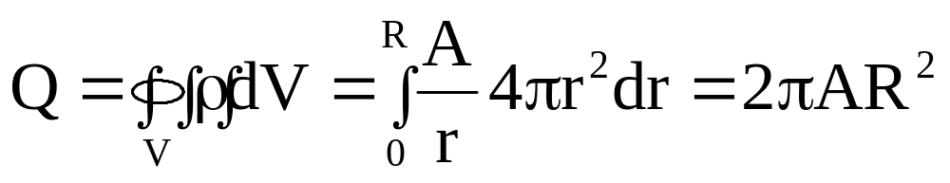
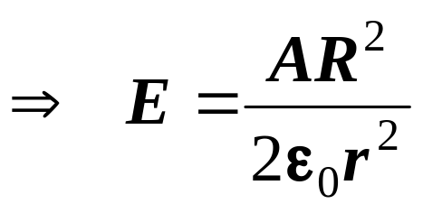

例2、已知半径为R的带电球体 ，求该带电的电场分布，并画出E~r曲线。
解：场强具有与场源同心的球对称性，选取同心的球面为高斯面
r
r
R

Slide 8
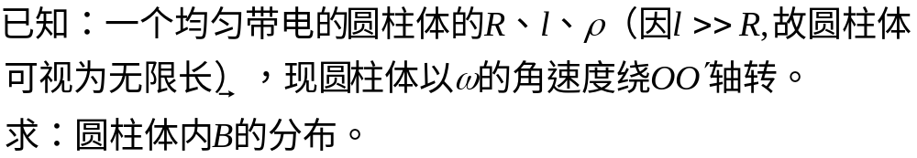
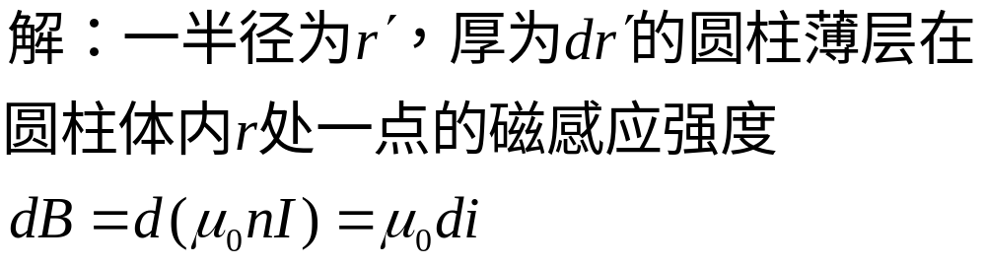

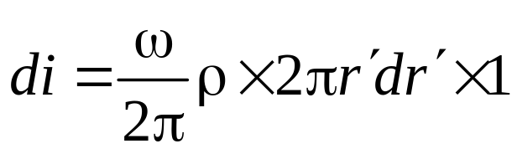
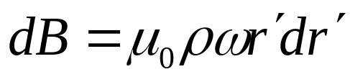
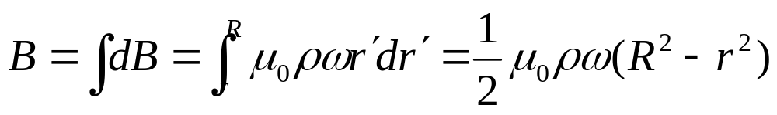
o
r
o'
r'
dr'
——非均匀场

Slide 9
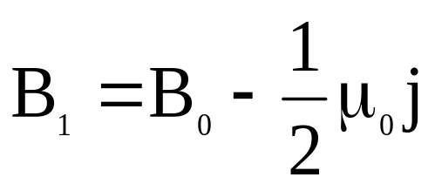
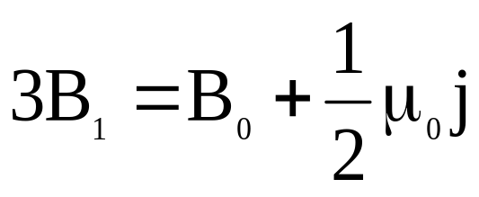
例4、一无限大均匀载流平面置于外场中，左侧磁感应强度量值为B₁，右侧磁感应强度量值为3B₁，方向如图所示。试求:
(1) 载流平面上的面电流密度
(2) 外场的磁感应强度B。
y
B₁ 3B₁
+

Slide 10
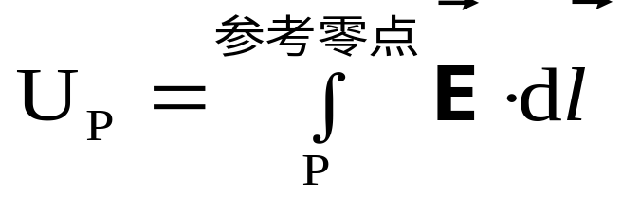
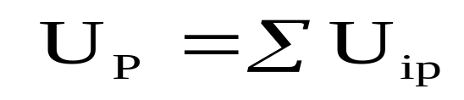
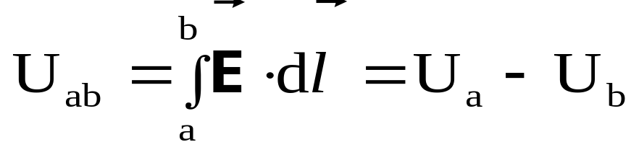
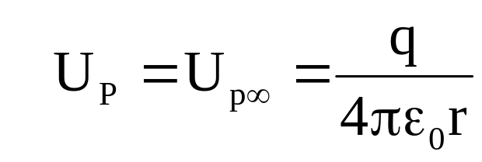
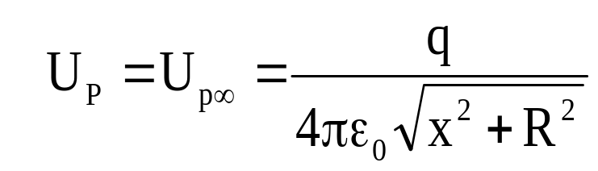

电势计算：
p
r
电势差：
q
1）点电荷：
2）带电圆环在轴线上：
x
R
3）带电球壳
Q
R

Slide 11







例1、已知半径为R的带电球体 ，求该带电的电势分布。
解：由高斯定理可得电场强度的分布
r
R
r

Slide 12




Up=0，求U_{M}
M
q
a
p
a

Slide 13

电场线（磁感应线）和等势面
方向—切向
E
大小—疏密
沿E方向电势降落
U
与E垂直，疏密反映E的大小
例、图中所示以O为圆心的各圆弧为静电场的等势线，已知U₁<U₂<U₃ ，在图上画出a、b两点的电场强度的方向，并比较它们的大小
U₃
U₂
U₁
a
b

Slide 14










电通量（磁通量）和环量：
已知：
求通过球面的磁通量
z
R
S₂
S₁

Slide 15








静电场
恒磁场
电荷（电流）
在场中所受
的力
（电偶极子）
（磁偶极子）
电场力（磁场力）的功

Slide 16


















O
O’

Slide 17









例2、半径为R的通电I的圆环，处在面法向与磁感应强度成α的磁场中，求导线环受的磁力。
z
N

Slide 18




静电场中的导体
静电平衡
等势体，等势面
自身带电情况导体形状
外场的电荷分布
导体内部各处净余电荷为零，电荷只能分布在表面
高斯定理
电荷守恒定律
静电平衡条件
孤立导体
+
+
+
+

Slide 19
静电屏蔽和接地
（1）该导体的电势为零；
（2）该导体与大地间形成了电荷移动的通道。
（保证该导体的电势为零）
+
+
+
+
讨论： 将一个带电+q，半径为R_{B}的大导体球B移近一个半径为R_{A}而不带电的小导体球A，试判断下列说法是
否正确？并说明理由。
（1）B球电势高于A球；
（2）以无限远为电势零点，A球的电势U_{A}<0
B
A
U_{A}>U∞ = 0

Slide 20

17、半径为R₁的导体球，带电荷q，在它外面同心地罩一金属球壳，其内、外半径分别为R₂ = 2 R₁，R₃ = 3 R₁，今在距球心d = 4 R₁处放一电荷为Q的点电荷，并将球壳接地(如图所示)，试求球壳上感生的总电荷．

